Slide 1
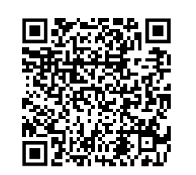
Critérios de autoria, coautoria e colaboração científica
Profa.ª Maria Giovanna Guedes Farias
DCINF/PPGCI/CMAI/UFC
Fortaleza, 05 de julho de 2023
PPT depositado no Figshare

Slide 2
Meu lugar de fala

Slide 3
Fonte da imagem: Freepik, 2022.

Slide 4
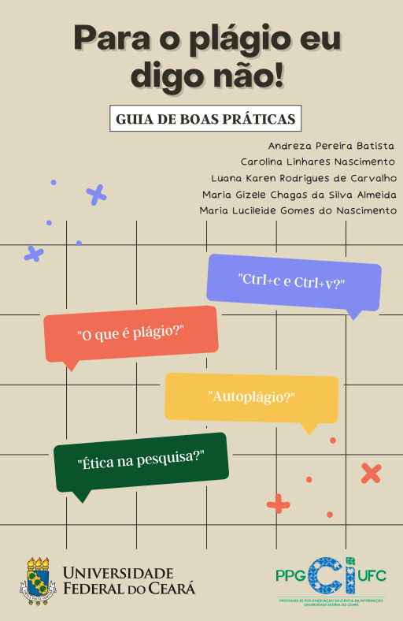
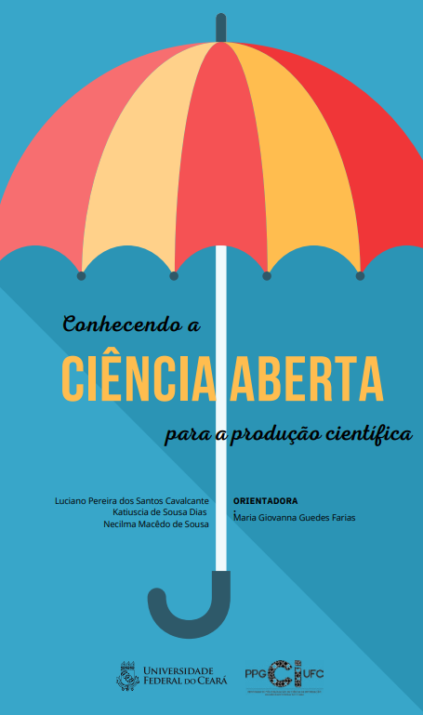
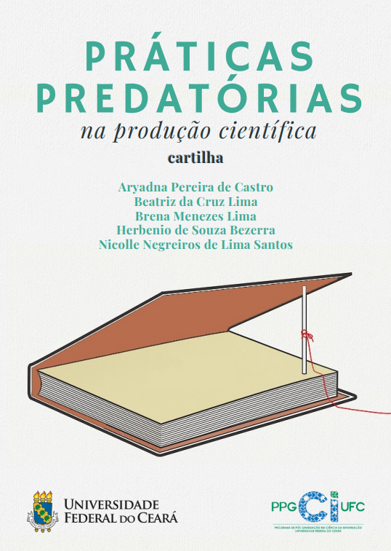

Slide 5
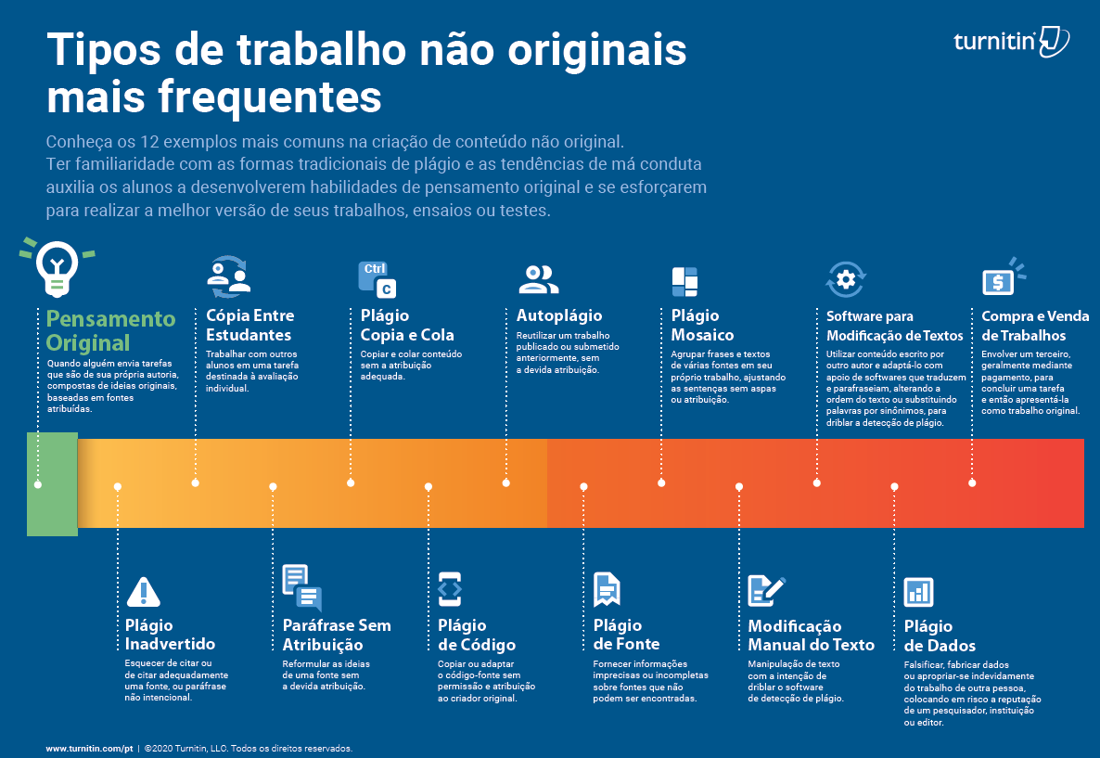

Slide 6
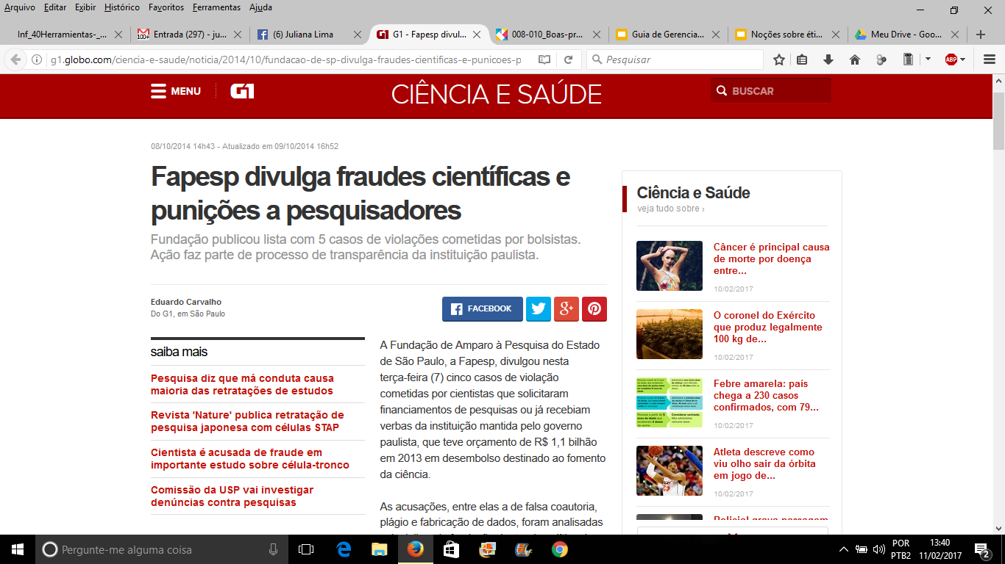

Slide 7
EDITORIAL - A fraude em pesquisas científicas
O número de casos relatados de plágio, falsificação e até fabricação (invenção) de resultados em trabalho científicos vem aumentando nos últimos anos, deixando no ar a sensação de que uma "epidemia de fraudes" está se espalhando pelo universo da comunidade científica.
Existem casos de retratação espontânea e outros em que há a formalidade da culpa.
Essas investigações baseiam-se geralmente pela Web of Science, a biblioteca digital que cataloga artigos das melhores revistas científicas do mundo ou trabalhos publicados na base PubMed.
As razões para que 2.047 trabalhos fossem retratados na base PubMed, até maio de 2012, foram: 698 por fraude, 192 por suspeita de fraude, 200 por plágio, 437 por erro científico, 290 por publicação duplicada, 108 por outros motivos, e 182 por motivo desconhecido.
Da mesma forma, a Fundação de Amparo à Pesquisa do Estado de São Paulo (FAPESP) divulgou o "Código de Boas Práticas Científicas", que estipula princípios fundamentais de integridade na ciência e determina regras e prazos para investigação de possíveis casos de má conduta.
Desde o lançamento do código, a FAPESP já citou 14 processos administrativos por má conduta científica, incluindo 3 por falsificação de dados de pesquisa, 1 por plágio associado a falsificação de dados, 1 por falsificação de dados curriculares e 1 por quebra de sigilo de assessoria ad hoc.
Rolf Gemperli - Editor Associado - Rev. Bras. Cir. Plást. 28 (2) • Jun 2013 • SciELO

Slide 8
Fonte: Creative Commons - Licenciamento de conteúdos de acesso livre - Blogue RBE (mec.pt)

Slide 9
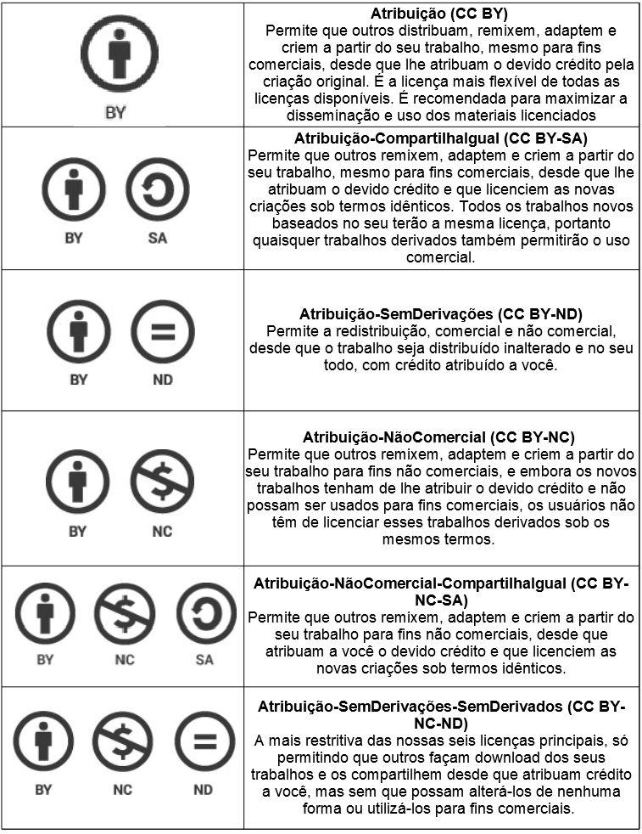
https://br.creativecommons.org/licencas

Slide 10
Introdução
Segundo Hilário, Grácio e Guimarães (2018):
Colaboração científica é uma estratégia de trabalho para viabilizar, facilitar e potencializar a realização de pesquisas científicas.
Ética na atribuição de autoria - é preciso considerar a complexidade de pesquisas colaborativas, que pode envolver diferentes níveis de contribuições e participações na pesquisa.

Slide 11
Colaboração científica
Levar em consideração os seguintes aspectos para a construção da pesquisa:
idealização (em termos de delimitação do problema de pesquisa, especificação dos objetivos,
elaboração da revisão teórica, delineamento metodológico e estabelecimento dos critérios de análise dos resultados),
contribuições ou colaborações, muitas vezes de caráter técnico e pontual. (HILÁRIO; GRÁCIO; GUIMARÃES, 2018).

Slide 12
Hiperautoria
A prática da colaboração científica e da coautoria envolve também:
aspectos éticos e morais que vão além da dimensão do conteúdo do texto para atingir a indicação de autoria.
Conselhos de classe e pesquisadores interessados no assunto indicam a construção de:
diretrizes e normas sobre o comportamento ético - na tentativa de minimizar os efeitos negativos da “hiperautoria” na ciência. (HILÁRIO; GRÁCIO; GUIMARÃES, 2018).

Slide 13
Hiperautoria
A principal crítica à hiperautoria: a necessidade de se atribuir a autoria de uma pesquisa a muitos pesquisadores;
pode colocar em dúvida a credibilidade do estudo e a participação de todos os autores em seu desenvolvimento.
Busca-se combater a questão da "autoria promíscua" ocorrida ao atribuir autoria a alguém que não contribuiu de forma intelectualmente significativa para a elaboração do estudo. (STANGE, 2008 apud HILÁRIO; GRÁCIO; GUIMARÃES, 2018).

Slide 14
Hiperautoria
Um artigo assinado por 5.154 pesquisadores bateu o recorde de autores em um único trabalho científico. Das 33 páginas do artigo, publicado em maio na revista Physical Review Letters, nove foram usadas para apresentar os resultados de pesquisa e sua bibliografia. As outras 24 páginas listam os nomes dos autores e suas instituições. O paper é o primeiro publicado pelas equipes que operam o Compact Muon Solenoid (CMS) e o Atlas, dois detectores de partículas do Grande Colisor de Hádrons (LHC), o maior acelerador de partículas do mundo. Os pesquisadores obtiveram uma estimativa mais precisa da massa do bóson de Higgs, descoberto em 2012, aproximadamente 0,25% menor do que a estimativa anterior. O recorde anterior era de um artigo publicado por 3 mil pesquisadores do LHC em 2008. Se entre os físicos o conceito de "hiperautoria" é bem aceito, em outras áreas causa desconforto. A publicação em maio de um artigo assinado por 1.014 pessoas sobre o genoma da mosca drosófila gerou um debate sobre o significado da autoria num trabalho como esse. "Será que todos contribuíram para serem creditados como autores?", indagou o neuroetologista Zen Faulkes, da Universidade do Texas. A geneticista Sarah Elgin, professora da Washington University em St. Louis, Missouri, autora sênior do paper, publicado na revista G3, defendeu a autoria múltipla."É reunindo os esforços de muitas pessoas que se fazem bons projetos", afirmou à revista Nature.
Fonte: Revista Pesquisa Fapesp
Recorde de autores em um único artigo científico | Sociedade Brasileira de Química (sbq.org.br)

Slide 15
Como definir um autor de um trabalho científico?
Como estabelecer um colaborador e um coautor?

Slide 16
Colaboração técnica e científica
Colaboração técnica pode envolver o compartilhamento de recursos materiais, econômicos, prestação de serviços e apoio técnico (principalmente os remunerados), que pode ser identificada, geralmente, nos agradecimentos do trabalho.
Colaboração científica envolve o compartilhamento de recursos intelectuais e se apresenta como uma atividade mais complexa que a primeira, sendo subdividida em duas categorias: colaboração no conteúdo científico e colaboração na prática científica. (HILÁRIO; GRÁCIO; GUIMARÃES, 2018).
**Sobre agradecimentos: ver tese de doutorado “Práticas de agradecimento nos artigos científicos brasileiros indexados na Web of Science (2009-2016)” de Gonzalo Rubén Alvarez.

Slide 17
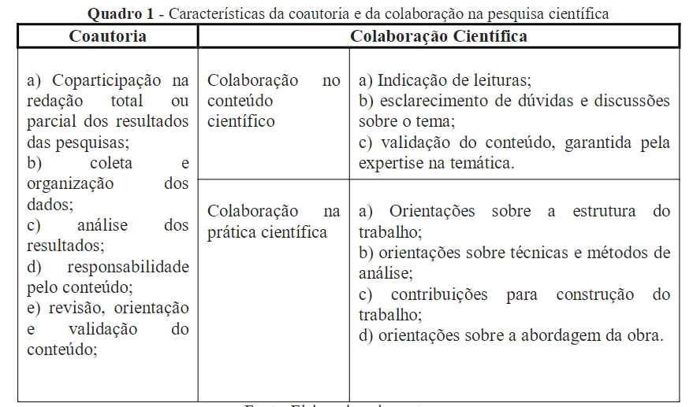
Fonte: Hilário; Grácio; Guimarães, 2018.

Slide 18
Colaboração
Situação A - dois ou mais pesquisadores trabalham em colaboração, mas decidem publicar separadamente.
Os motivos podem ser vários: decisão de criar uma publicação que sirva como material didático; discordância sobre a interpretação dos resultados; prioridades distintas em relação ao canal de comunicação científica; partilha do objeto de pesquisa, dos recursos materiais, técnicos e profissionais, mas objetivos específicos distintos.
Neste caso, houve colaboração científica, mas não houve coautoria nas publicações. (KATZ; MARTIN, 1997 APUD HILÁRIO; GRÁCIO; GUIMARÃES, 2018).

Slide 19
Coautoria
Situação B - dois ou mais pesquisadores trabalham em suas pesquisas individualmente e decidem reunir os seus resultados e escrevê-los em conjunto, com a interpretação da junção dos dados (no caso de uma pesquisa empírica) e dos resultados sob uma nova perspectiva ou teoria já existente, ou um novo olhar para determinados fenômenos.
Neste caso, há coautoria, sem ter ocorrido colaboração científica durante o desenvolvimento das respectivas pesquisas.
Não existe um consenso entre os acadêmicos quanto ao conceito de colaboração científica, visto que a ideia relativa a esta prática pode variar muito de acordo com as áreas do conhecimento, e também com a visão particular que cada pesquisador tem sobre tal atividade. (VANZ; STUMPF, 2010 APUD HILÁRIO; GRÁCIO; GUIMARÃES, 2018).

Slide 20
Ética na atribuição de autoria
Na prática científica, essa combinação de dimensões se torna evidente principalmente nos problemas de atribuição de autoria, que envolvem, além dos problemas de conduta ética, elementos decorrentes das políticas científicas
(necessidade de publicar mais, validação da pesquisa, prestígio de pesquisadores mais estabelecidos na ciência) e o desconhecimento da função de autor em uma publicação científica. (HILÁRIO; GRÁCIO; GUIMARÃES, 2018).

Slide 21
Ética na atribuição de autoria
Na atividade científica, é recomendado que os pesquisadores sigam os manuais de boas práticas científicas, na elaboração da pesquisa e no processo de atribuição de autoria. (HILÁRIO; GRÁCIO; GUIMARÃES, 2018)
Observando se haverá conflito de valores.
A colaboração e autoria envolvem políticas científicas, aspectos psicológicos, ao considerar:
desejo de trabalhar próximo a alguém que se gosta, a validação por um pesquisador maduro, parceria entre amigos, afinidades, entre outros. (HILÁRIO; GRÁCIO; GUIMARÃES, 2018).

Slide 22
Ética na atribuição de autoria
A escolha dos parceiros frequentemente está relacionada aos aspectos psicológicos:
colaborar por amizade e gratidão, principalmente nos casos de colaborações endógenas.
Há ainda colaborações abusivas.
Ao assinar um artigo, o autor estabelece um vínculo com o trabalho, de modo que a responsabilidade, inclusive ética e moral, é transferida ao autor, o que significa certificar sua integridade e estar apto a defender o trabalho publicamente.
(MONTENEGRO; ALVES, 1997 apud HILÁRIO; GRÁCIO; GUIMARÃES, 2018).

Slide 23
Ética na atribuição de autoria
Manual da American Psychological Association (2010): a autoria é reservada para pessoas que fazem uma contribuição substancial e aceitam a responsabilidade por um trabalho publicado.
O manual da APA também orienta que os autores não são apenas aqueles que fazem a escrita real, mas também aqueles que fizeram contribuições científicas substanciais para o estudo. (HILÁRIO; GRÁCIO; GUIMARÃES, 2018).

Slide 24
Ética na atribuição de autoria
Estas contribuições profissionais substanciais podem incluir: a formulação do problema ou hipótese; estruturação do delineamento experimental; organização e condução do trabalho.
Na análise estatística, são autores aqueles que contribuem com a interpretação dos resultados, ou aqueles que escreveram uma grande parte do artigo. (AMERICAN PSYCHOLOGICAL ASSOCIATION, 2010).

Slide 25
Ética na atribuição de autoria
O International Committee of Medical Journals Editors (ICMJE) recomenda que a autoria deva ser atribuída com base em três condições:
contribuição substancial na concepção e planejamento ou na aquisição de dados ou na análise e interpretação de dados;
b) redação e elaboração do artigo ou revisão intelectual crítica;
c) aprovação da versão final a ser publicada. (HILÁRIO; GRÁCIO; GUIMARÃES, 2018).

Slide 26
Ética na atribuição de autoria
Entre as práticas que não devem ser consideradas como coautoria pelo ICMJE, destaca-se:
a obtenção de financiamento;
coleta de dados ou supervisão geral de um grupo de pesquisa;
pessoas não qualificadas para as atividades desenvolvidas na pesquisa;
pouca participação no desenvolvimento do estudo, pouco conhecimento sobre o conteúdo e sobre a participação dos outros autores. (HILÁRIO; GRÁCIO; GUIMARÃES, 2018).

Slide 27
Ética na atribuição de autoria
Mais informações sobre a ética na atribuição de autoria podem ser obtidas no site do COPE – Comitê de ética nas publicações.
Inclui casos com aconselhamento, orientação para a prática do dia-a-dia, módulos de educação e eventos sobre temas atuais, para apoiar periódicos e editores a cumprirem suas políticas. (COPE, 2022).
Search results | COPE: Committee on Publication Ethics

Slide 28
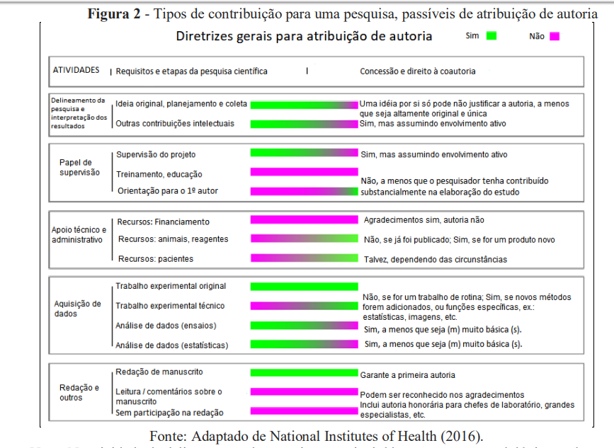
Fonte: HILÁRIO; GRÁCIO; GUIMARÃES, 2018.

Slide 29
Atribuição de autoria
Petroianu (2002) propõe 20 critérios no sentido de quantificar, de maneira objetiva, o mérito dos colaboradores que trabalham na pesquisa.
A ordem dos autores e a atribuição da autoria é definida pelo número de pontos (do maior para o menor), em que para ser um autor deve-se atingir 7 pontos.
As atividades vão de 6 a 10 pontos e, mesmo que o autor tenha sido o principal idealizador do trabalho, é necessário que participe em mais atividades para que seja configurada sua participação como autor.
(HILÁRIO; GRÁCIO; GUIMARÃES, 2018).

Slide 30
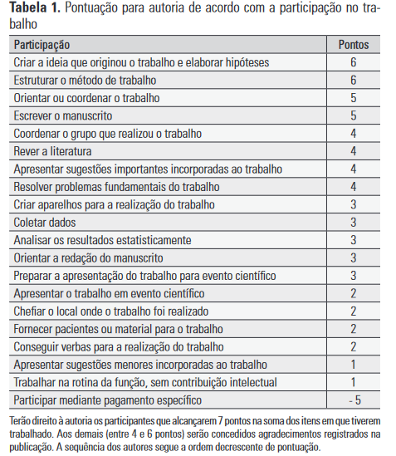
Fonte: PETROIANU, Andy. Critérios para autoria e avaliação de uma publicação científica. Rev. Psiq. Clín., v. 37, n. 1, p. 1-5, 2010.

Slide 31
Atribuição de autoria
Volpato (2016 apud Lima; Farias, 2020):
***Coletar dados, emprestar material e financiar a pesquisa não é suficiente para ser autor do texto.
A análise estatística fornece conclusões, mas são ainda conclusões rudimentares, que apenas mostram igualdades ou diferenças entre valores, ou então correlações.

Slide 32
Coautoria convidada
Inclusão de pessoas como autores em trabalhos nos quais não participam, pode ocorrer com o objetivo de:
agradar pessoas hierarquicamente superiores;
aumentar as chances de publicação em função da presença de nomes de maior prestígio;
reconhecimento científico na autoria do trabalho.
Tende a favorecer tanto o pesquisador menos estabelecido - pela visibilidade e prestígio do pesquisador com maior capital científico e social;
E o pesquisador de maior maturação acadêmica - que se mantém produtivo sem grandes esforços.
(MONTEIRO ET AL, 2004 APUD HILÁRIO; GRÁCIO; GUIMARÃES, 2018).

Slide 33
Coautoria pressionada
Observada no ambiente acadêmico, principalmente em pesquisas laboratoriais, ocorre quando o responsável do grupo exige a inclusão do seu nome em todos os trabalhos realizados por membros da sua equipe.
Pode ser considerada uma “tradição departamental”, já enraizada e transmitida entre as gerações de novos pesquisadores sem que, necessariamente, a pressão seja explicitada.
Nestes casos, há uma inversão de valores, de modo que é considerada ética a inclusão do pesquisador responsável pelo grupo e não incluí-lo seria um problema grave. (MONTEIRO ET AL, 2004 APUD HILÁRIO; GRÁCIO; GUIMARÃES, 2018).

Slide 34
Coautoria fantasma
Caracterizada pela omissão de colaboradores que participaram de etapas importantes da pesquisa.
Frequentemente são os alunos e outros profissionais que não são incluídos como autores, embora tenham contribuído significativamente na elaboração do estudo. (MONTEIRO ET AL, 2004 APUD HILÁRIO; GRÁCIO; GUIMARÃES, 2018).

Slide 35
Autoria de grupo
É aplicada quando um grupo de pesquisadores colabora em um projeto em comum.
Pela imprecisão em listar todos os colaboradores, pois alguns talvez não atendam aos critérios básicos de autoria do ICMJE ou o número de autores pode ser limitado por alguns publicadores,
os autores precisam definir quem será creditado como autor principal e responsável pelo conteúdo; (CSE, COUNCIL SCIENCE EDITORS, 2018 APUD LIMA; FARIAS, 2020).

Slide 36
Orientandos e orientadores
Há várias situações nas relações orientador-orientando que podem envolver problemas éticos em relação à autoria:
- quando o orientador copia parte ou todo o trabalho do orientando sem lhe dar o devido crédito;
- quando o orientador não atribui a autoria ao aluno ou vice-versa, sendo um trabalho realizado em conjunto, ou parte da tese orientada;
- quando o orientador ou o aluno insere outro(s) autor(es) que não tenha(m) participado significativamente do trabalho, sem discutir a decisão;
- quando o orientador submete uma publicação como primeiro autor, sendo o trabalho resultante do trabalho do aluno. (WITTER, 2010 APUD HILÁRIO; GRÁCIO; GUIMARÃES, 2018).

Slide 37
Manuscrito mal redigido
A submissão de um manuscrito mal redigido por um pesquisador principiante em coautoria com outro mais estabelecido cientificamente, causa inquietação em uma equipe editorial.
Um pesquisador experiente, ao acompanhar o desenvolvimento da pesquisa e revisar o manuscrito, evita a confusão de conceitos, a junção de perspectivas divergentes ao relacionar autores com visões opostas e valida a pesquisa. (BECKER, 2012 APUD HILÁRIO; GRÁCIO; GUIMARÃES, 2018).

Slide 38
Princípios éticos
Academia Brasileira de Ciências publicou, em seu guia, oito princípios éticos relacionados à integridade científica:
(i) Honestidade na apresentação, execução e descrição de métodos e procedimentos da pesquisa e na interpretação dos resultados;
(ii) Confiabilidade na execução da pesquisa e na comunicação de suas conclusões;
(iii) Objetividade na coleta e no tratamento de dados e informações, na apresentação de provas e evidências e na interpretação de resultados;
(iv) Imparcialidade na execução da pesquisa, na comunicação e no julgamento das contribuições de outros;

Slide 39
Princípios éticos
(v) Cuidado na coleta, armazenamento e tratamento de dados e informações; ** Termo de consentimento livre e esclarecido
(vi) Respeito por participantes e objetos do trabalho de pesquisa, sejam seres humanos, animais, meio ambiente ou objetos culturais;
(vii) Veracidade na atribuição dos créditos a trabalhos de outros;
(viii) Responsabilidade na formação e na supervisão do trabalho de jovens cientistas. (Academia Brasileira de Ciências, 2013, p. 6 APUD LIMA; FARIAS, 2020.)

Slide 40
Ferramentas colaborativas
A adoção de tecnologias de trabalho colaborativas: Google Docs, Overleaf, Microsoft Office online, Libre Office online, entre tantas outras opções disponíveis no mercado, até à tecnologia Blockchain:
trata-se da mesma tecnologia usada em criptomoedas, como o Bitcoin.
a contribuição de cada autor, coautor e colaborador fica registrada, é constantemente auditada e validada, facilitando a determinação dos créditos e ordem de autoria futuramente. (LIMA; FARIAS, 2020).

Slide 41
CRediT
Projeto Contributor Roles Taxonomy (CRediT, https://casrai.org/credit/): trata-se de uma taxonomia de alto nível e inclui 14 papéis que podem representar os autores e colaboradores em típicas funções desempenhadas por eles na produção acadêmica científica. (CRediT, 2018 APUD LIMA; FARIAS, 2020).
Detalhes no artigo:
LIMA, JULIANA SOARES; FARIAS, MARIA GIOVANNA GUEDES. Autoria em produções científicas: conceitos, critérios, integridade na pesquisa e responsabilidade na colaboração. Investigacion Bibliotecologica, v. 34, p. 103-139, 2020. Acessível em: http://rev-ib.unam.mx/ib/index.php/ib/article/view/58068

Slide 42
Considerações finais
A conduta antiética na atribuição da coautoria tem significativas consequências na comunidade científica.
Pode prejudicar os demais pesquisadores em disputas por promoções acadêmicas e por concessão de financiamentos pelas agências e instituições que fomentam o desenvolvimento da área ou disciplina.
Fere um dos princípios básicos da ciência - a transparência.
Coloca em suspeição a credibilidade da pesquisa e do sistema de reconhecimento, atribuição de mérito e estrutura da ciência. (MONTEIRO ET AL, 2004 APUD HILÁRIO; GRÁCIO; GUIMARÃES, 2018).

Slide 43
Considerações finais
É difícil avaliar se a conduta antiética na coautoria é resultante da falta de regulamentação em revistas e meios de comunicação científicos,
Ou trata-se da cultura competitiva resultante da Política do Publish or Perish, que exige a super produtividade dos cientistas. (HILÁRIO; GRÁCIO; GUIMARÃES, 2018).

Slide 44
Considerações finais
Essa política de produtividade e competitividade no ambiente acadêmico tem levado, muitas vezes, à “salamização” ou fatiamento da ciência, decorrente da fragmentação da publicação dos “produtos” das pesquisas,
Desconsiderando o tempo necessário para o amadurecimento das reflexões e discussões relativas aos resultados obtidos,
que poderia levar à publicação de artigos com contribuições mais significativas para o progresso do campo científico, em razão da necessidade ou ambição de aumentar a produtividade de um pesquisador, instituição ou país. (LEMOS, 2005; CASTIEL; SANZ-VALERO, 2007 APUD HILÁRIO; GRÁCIO; GUIMARÃES, 2018).

Slide 45
Fonte: BRAGA, et al, 2017.

Slide 46
Fonte da imagem: Freepik, 2022.

Slide 47
Sugestão de leitura
Mais sobre autoria na pesquisa científica no artigo:
LIMA, JULIANA SOARES; FARIAS, MARIA GIOVANNA GUEDES. Autoria em produções científicas: conceitos, critérios, integridade na pesquisa e responsabilidade na colaboração. Investigacion Bibliotecologica, v. 34, p. 103-139, 2020.
Acessível em: http://rev-ib.unam.mx/ib/index.php/ib/article/view/58068

Slide 48
REFERÊNCIAS
BRAGA, F.; LAMBERT, M. B.; VIANNA, S.; BUENO, L.; PEREIRA, D. Curso de Escrita e Publicação de Artigos Científicos. Apresentação em power point. 2017.
HILÁRIO, Carla Mara; GRÁCIO, Maria Claúdia Cabrini; GUIMARÃES, José Augusto Chaves. Aspectos éticos da coautoria em publicações científicas. Em Questão, Porto Alegre, v. 24, n. 2, p. 12-36, maio/ago. 2018.
VANZ, S. A.; STUMPF, I. R. C. Colaboração científica: revisãoteórico-conceitual.Perspectivas em Ciência da Informação, v.15, n. 2, p.42-55, maio/ago. 2010.

